Slide 1
EL VANGUARDISMO

Slide 2
AVANT-GRADE
Obras o Autores:
*Innovadores
*Experimentales
*Más allá de los límites

Slide 3
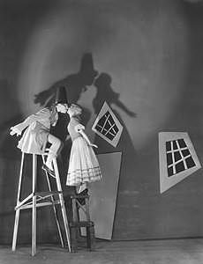
CARACTERÍSTICAS
The Love of Zero1927
de Robert Florey
Libertad de Expresión
Actitud provocadora
http://upload.wikimedia.org/wikipedia/commons
/7/73/The_Love_of_Zero%2C_35mm_film_Robert_
Florey1928.jpg

Slide 4
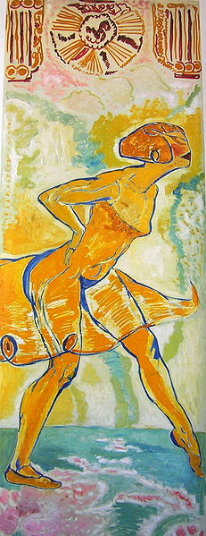
ISMOS
Impresionismo
Expresionismo
Fauvismo
Cubismo
Futurismo
Dadaísmo
Ultraísmo
Surrealismo
Estridentismo
Existencialismo

Slide 5
CARACTERÍSTICAS COMUNES
La lucha contra las tradiciones, procurando el ejercicio de la libertad individual.
Audacia y libertad de la forma.
El carácter experimental y la rapidez con que se suceden las propuestas, unas tras otras.

Slide 6
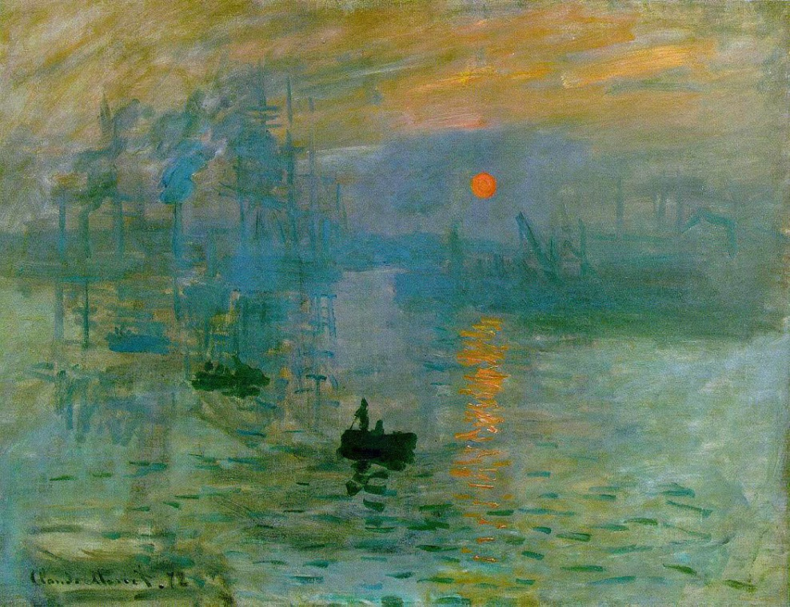
IMPRESIONISMO
Los artistas vanguardistas reaccionaron contra éste.
Aportó al vanguardismo con el uso explosivo del color.

Slide 7
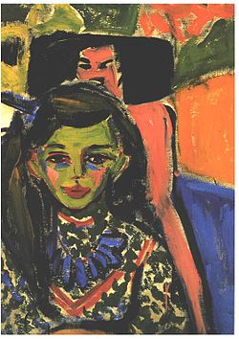
EXPRESIONISMO
Defendían un arte más personal e intuitivo.
Suele ser entendido como la deformación de la realidad.
Fränzi ante una silla
tallada (1910), de
Ernst Ludwig Kirchner

Slide 8
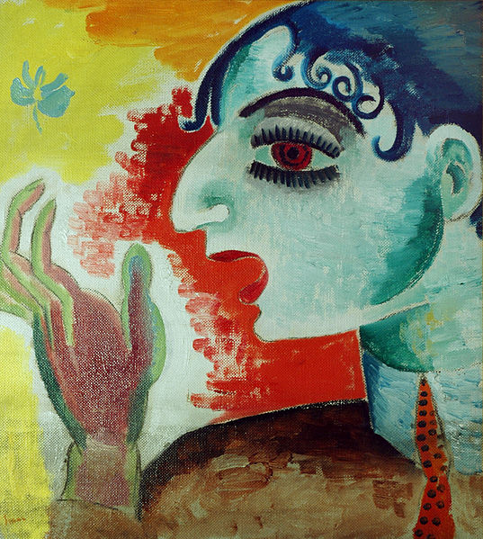
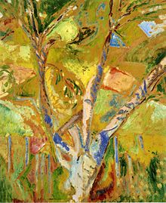
FAUVISMO
Exalta los contrastes cromáticos para producir un mayor efecto visual.
Autorretrato por Isaac Grünewald,
Paisaje: Provenza por Alfred Henry Maurer

Slide 9
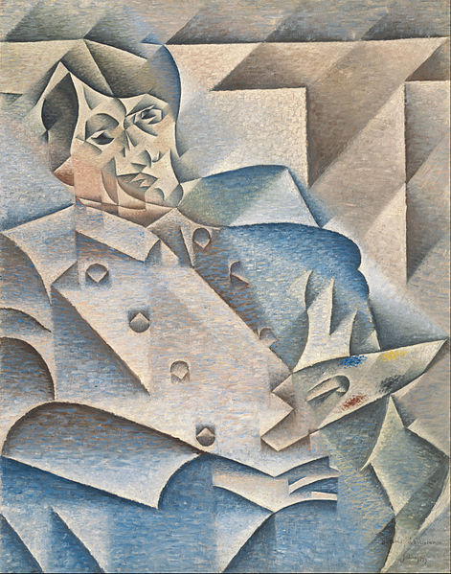
CUBISMO
Significó la ruptura total con la pintura tradicional.
Trata las formas de la naturaleza por medio de figuras geométricas

Slide 10
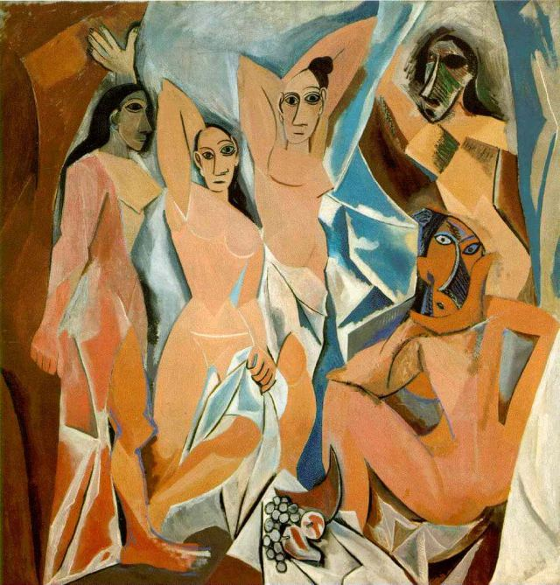
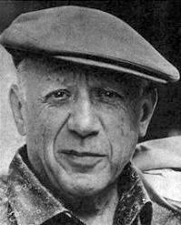
VIDA OBRA
Señoritas de la calle Aviñón, 1907
Fábrica de la Huerta del Ebro
Pablo Diego José Francisco de Paula Juan Nepomuceno María de los Remedios Cipriano de la Santísima Trinidad Ruiz y Picasso
25 de octubre de 1881 Málaga, España. (91 Años)

Slide 11
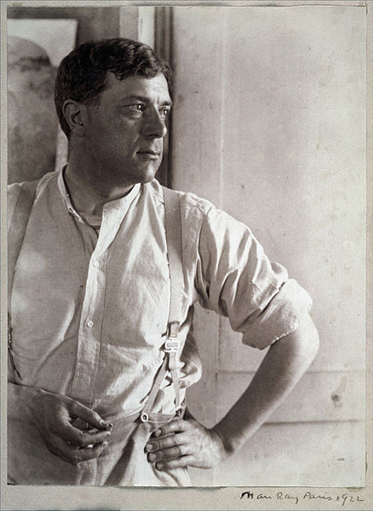
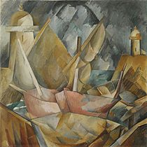
OBRA VIDA
GEORGES BRAQUE
Puerto en Normandía 1909
13 mayo 1882
(81 Años)
La Guitarra 1909-1910

Slide 12
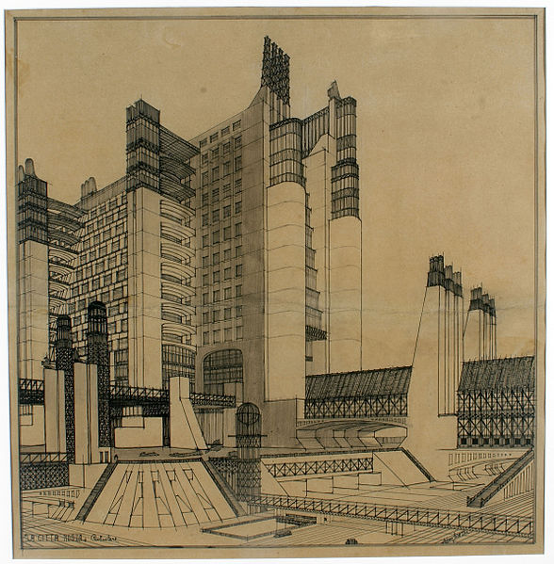
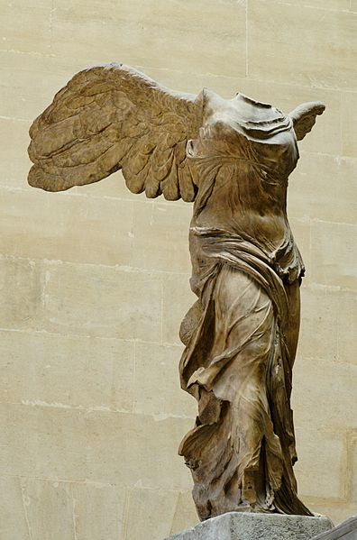
FUTURISMO
Se presentó en todos los ámbitos sociales.
Fue muy violento al intentar romper con lo tradicional.
Diseño urbanístico futurista
de Antonio Sant'Elia.
“...un automóvil rugiente, que parece correr sobre la metralla, es más bello que la Victoria de Samotracia.”

Slide 13
DADAISMO
Rebelándose contra el statu quo, las convenciones literarias y artísticas y rechazando las convenciones de la sociedad aburguesada

Slide 14
ULTRAISMO
contribuyendo al uso del verso libre, la proscripción de la anécdota y el desarrollo de la metáfora, que se convertiría en el principal centro expresivo.

Slide 15
SURREALISMO
Se caracterizó por pretender crear un individuo nuevo, recurrir a la crueldad y el humor negro con el fin de destruir todo matiz sentimental.

Slide 16
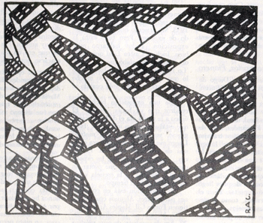
ESTRIDENTISMO
se caracterizó por la modernidad, el cosmopolitismo y lo urbano, así como por el inconformismo, el humor negro, lo irreverente y el rechazo a todo lo antiguo.

Slide 17
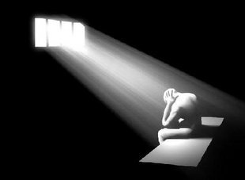
EXISTENCIALISMO
El existencialismo es un movimiento filosófico que postuló fundamentalmente que son los seres humanos, en forma individual, los que crean el significado y la esencia de sus vidas.

